Slide 1


Генеративный ИИ для больших моделей
и цифровых двойников
Александр Валерьевич Бухановский
Санкт-Петербург, 22 июня 2023

Slide 2
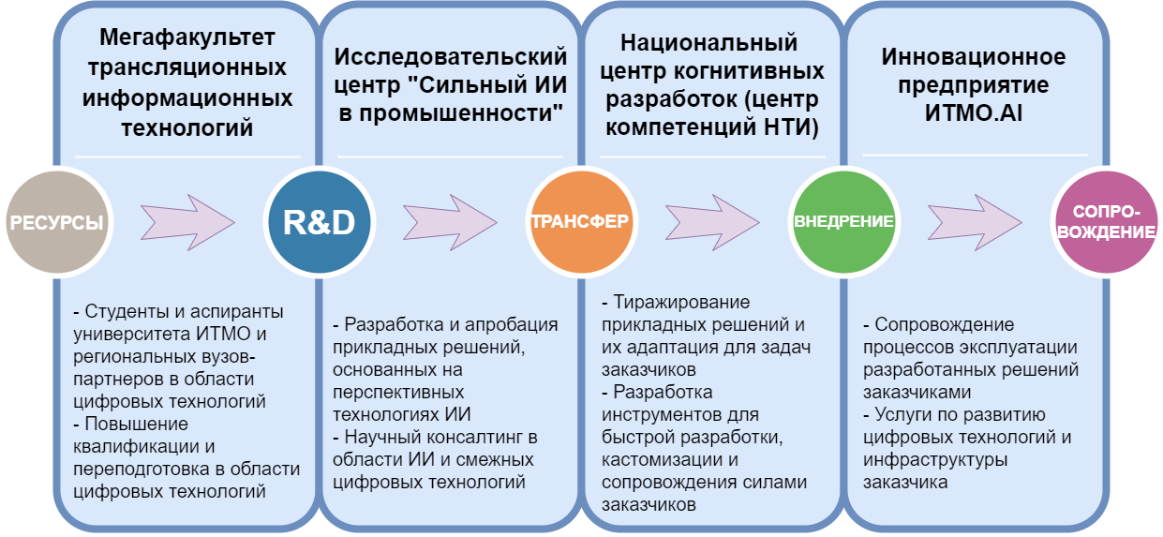
Вместо персонального представления

Slide 3
ИИ как катализатор e-Science ☺
Поколение I - цифровые средства коллективного доступа "в ручном режиме" к разнообразным вычислительным ресурсам, сервисам, ПО, базам данных, библиотекам, лабораторному оборудованию и пр. (90e ХХ века)
Поколение II - механизмы бесшовной агломерации объектов коллективного доступа (в том числе, на основе интеллектуальных технологий), облегчающие процессы взаимодействия между пользователями и совместного использования ресурсов для решения собственных задач (WMS, семантические сервисы, облачные планировщики и пр.). (2000е)
Поколение III - механизмы, реализующие логику т.н. "4-й парадигмы науки" - автоматизация процессов получения новых знаний на основе данных (извлекаемых или синтезируемых на решениях I и II поколения) (2010е).
Поколение IV – механизмы цифровой трансформации научной деятельности посредством интеллектуальных технологий (2020е).
А мы сейчас где?

Slide 4

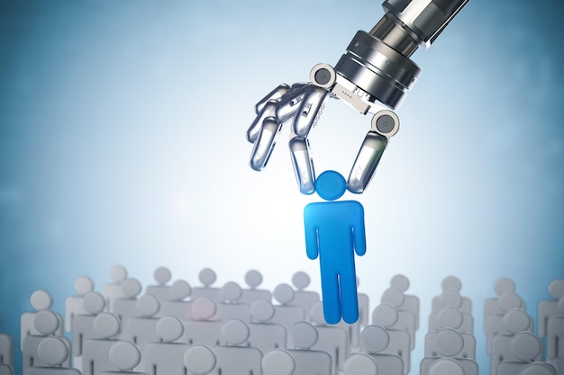
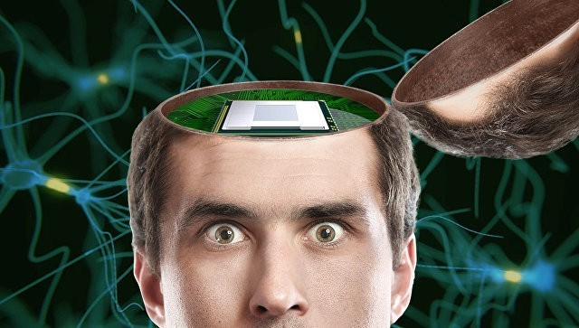
Зачем ИИ нужен «модельерам»?
ИИ для воспроизведения базовых когнитивных функций (речь, зрение, NLP)
ИИ для поддержки типовых рабочих процессов с моделями и данными
ИИ для поддержки креативной деятельности (создание моделей, настройка цифровых двойников)
Неквалифицированный труд («лаборанты»)
Линейный персонал («расчетчики»)
Креативные специалисты
Перспективные методы искусственного интеллекта - методы, направленные на создание принципиально новой научно-технической продукции, в том числе в целях разработки универсального (сильного) искусственного интеллекта (автономное решение различных задач, автоматический дизайн физических объектов, автоматическое машинное обучение, алгоритмы решения задач на основе данных с частичной разметкой и (или) незначительных объемов данных, обработка информации на основе новых типов вычислительных систем, интерпретируемая обработка данных и др.)
Указ Президента Российской Федерации от 10.10.2019 г. № 490.
О развитии искусственного интеллекта в Российской Федерации, п. 5(в)

Slide 5
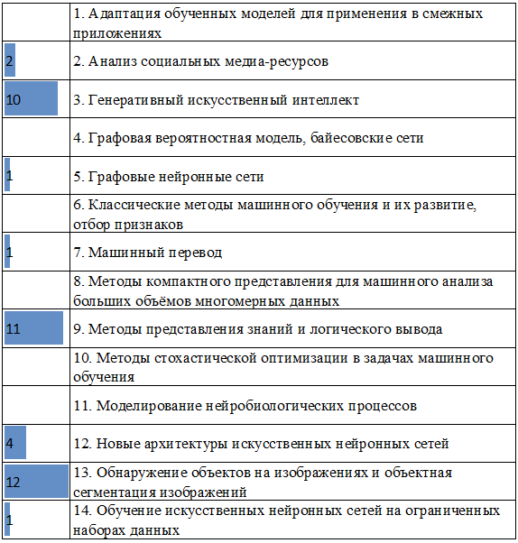
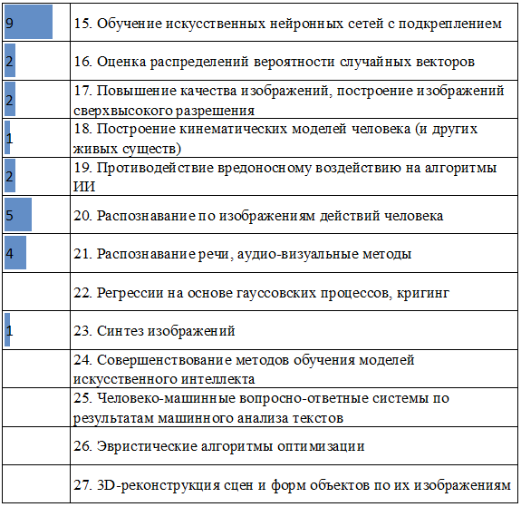
Какой ИИ нужен «модельерам»: а что есть?
Статистика заявок на проекты РНФ (2022) на распределении перспективных направлений ИИ от Сбера
* В ~60% заявок РНФ перспективные технологии не звучат в явном виде

Slide 6
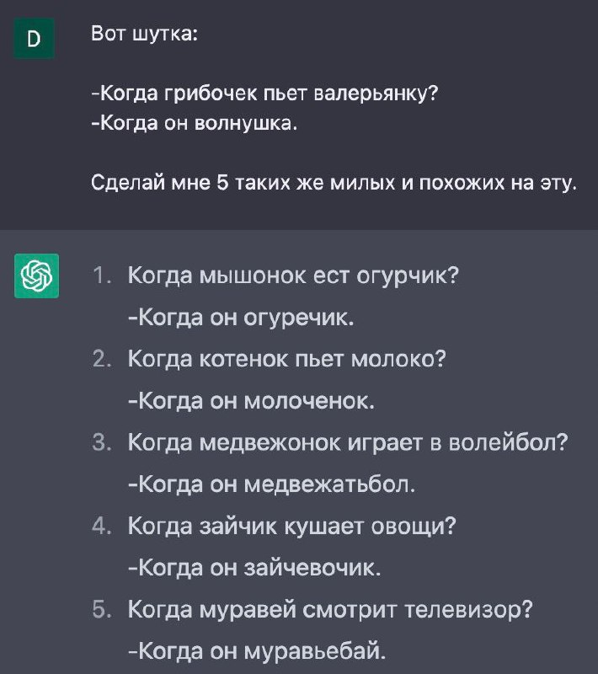
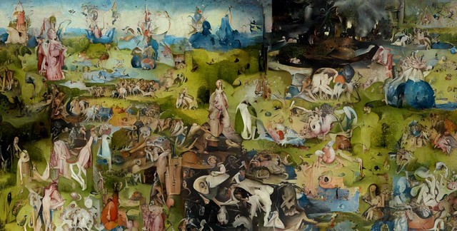
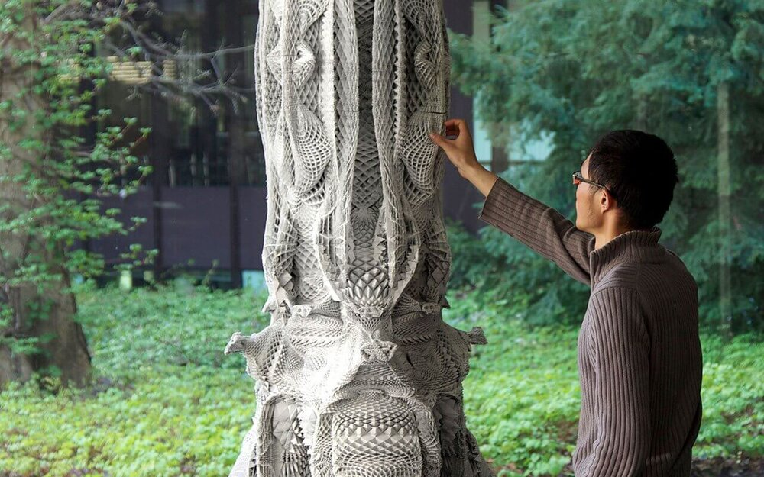
Генеративный ИИ в восприятии обывателя

Slide 7
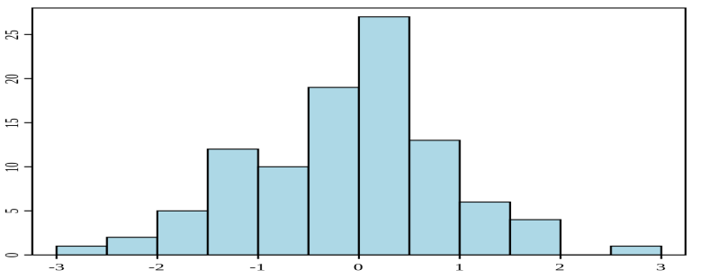
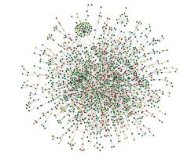
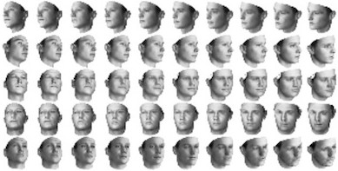
Генеративный ИИ - дальний родственник… Монте-Карло
Классические методы Монте-Карло генерации выборок для случайных событий, величин и функций
Методы Монте-Карло для композитных объектов (комплексные сети и пр.)
3) Привычные генеративные модели на основе нейросетей (генератор против дискриминатора)

Slide 8

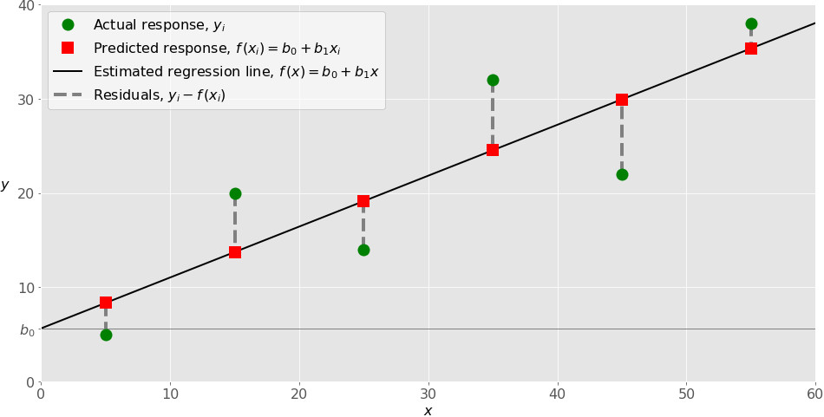
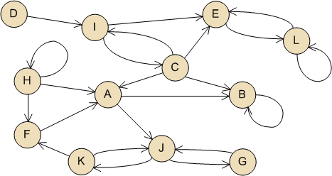
Генеративная идея в моделировании: от частного к общему
Международная терминология (1950е-1990е):
Generative simulation, generative paradigm, (re)generative statistics
Классика: дедуктивное моделирование (обобщение частностей)
Предположение: все элементы разные, но мы считаем, что в чем-то они одинаковые (однородность)
Нео-классика: генеративное моделирование (объединение частностей)
Предположение: все элементы уникальны, а общность проявляется через связи между ними
Millington et al. Model histories: Narrative explanation in generative simulation modelling.
Geoforum, Volume 43, Issue 6, November 2012, Pages 1025-1034

Slide 9
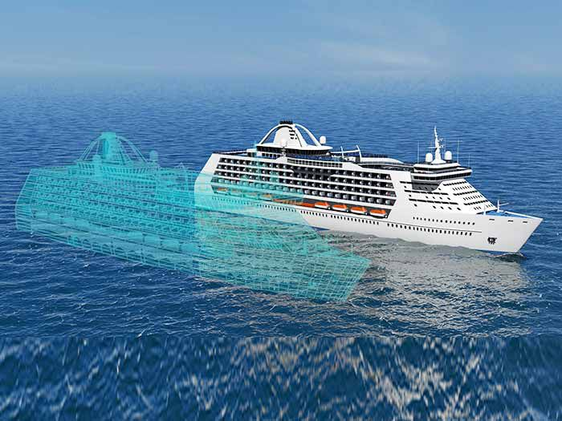
И зачем это «модельерам»? Цифровые двойники?
Цифровой двойник = модели + данные + механизмы их получения и усвоения
Объективно сложные математические модели, эксклюзивные специалисты для их сопровождения
Отсутствие специалистов с компетенциями «на стыке» моделей из разных областей (мультифизика)
Трудоемкость процесса настройки моделей на основе данных, в т.ч. методом «проб и ошибок»
Чувствительность моделей к изменениям характеристик и условий эксплуатации исходного изделия или объекта
Необходимо иметь полную информацию об изделии для создания моделей цифрового двойника
Цифровой двойник - система, состоящая
из цифровой модели изделия и двусторонних информационных связей с изделием (при наличии изделия) и (или) его составными частями
Риски по направлению: стимулирование субъектов деятельности в сфере промышленности осуществлять внедрение результатов интеллектуальной деятельности и освоение производства инновационной промышленной продукции (ст. 4, п. 2(3) ФЗ «О промышленной политике в РФ»)
ГОСТ Р 57700.37— 2021

Slide 10
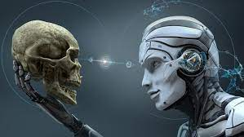
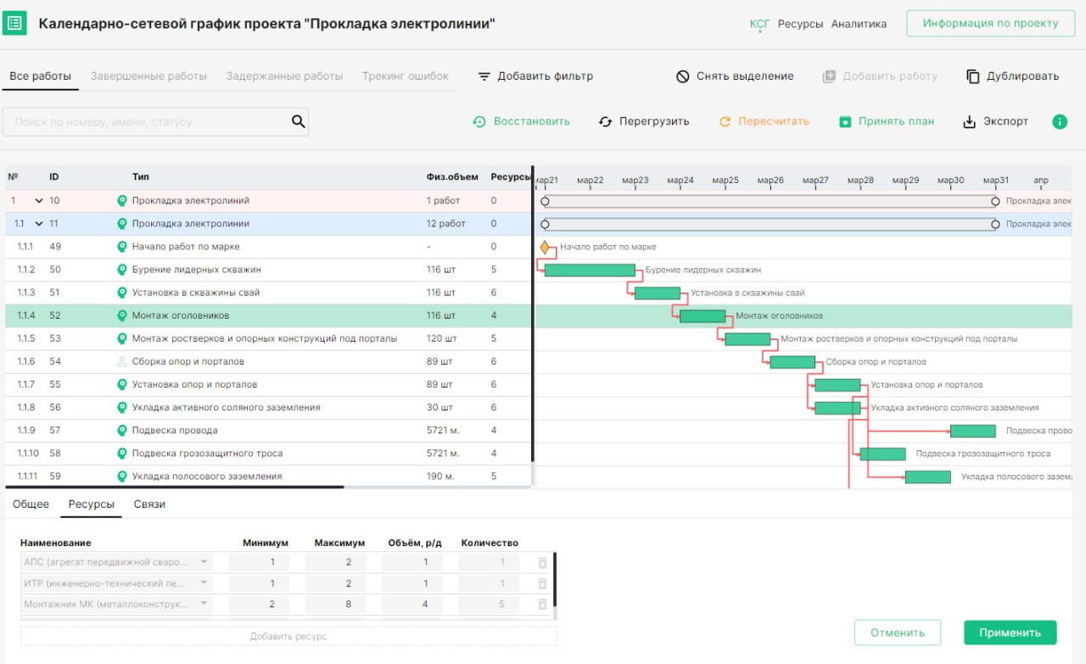
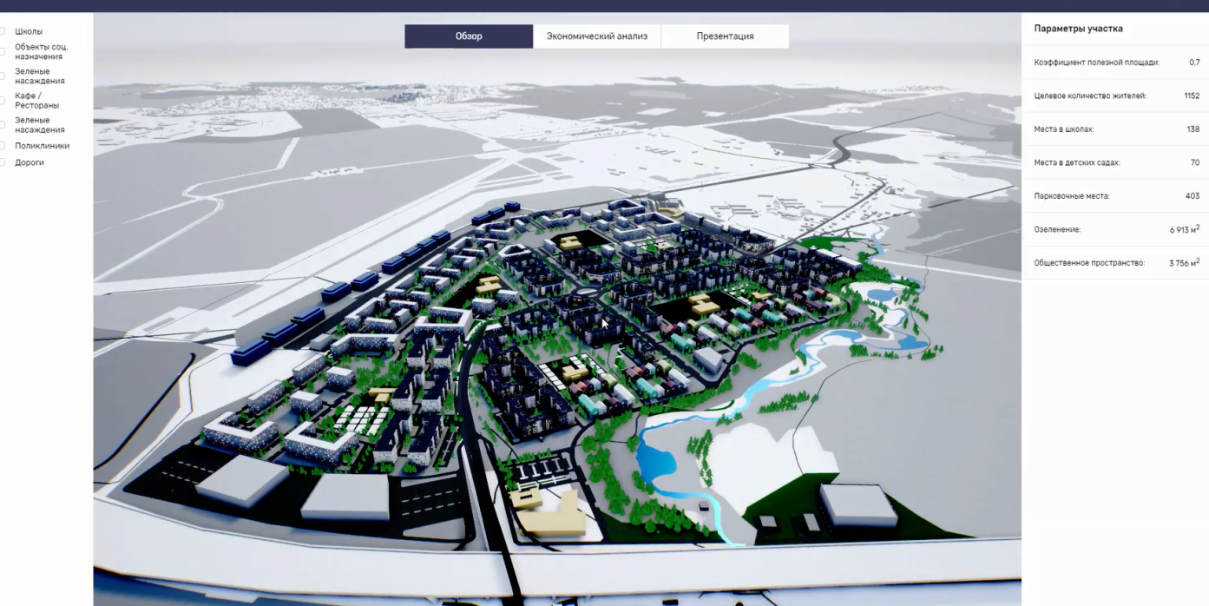
Какие задачи ИИ решает для цифровых двойников
Создание цифровых двойников изделия при отсутствии / неразвитости приемлемых математических моделей: как сократить затраты на разработку и адаптацию?
Комплексирование математических моделей для цифрового двойника: как объединить модели разных процессов и частей изделия из различных областей знания?
Цифровые двойники, «самообучающиеся» в ходе эксплуатации: как минимизировать усилия на настройку моделей, если условия работы меняютcя?
Создание цифровых двойников в ходе реинжиниринга готовых изделий: как ИИ воспроизводит неизвестную структуру на основе измеримых функций
Генеративный дизайн цифровых двойников новых объектов и изделий: как может выглядеть оптимальный образ объекта или изделия, которого еще нет?
Ускорение процессов создания и внедрения цифровых двойников в условиях дефицита высококвалифицированных кадров-«модельеров»

Slide 11
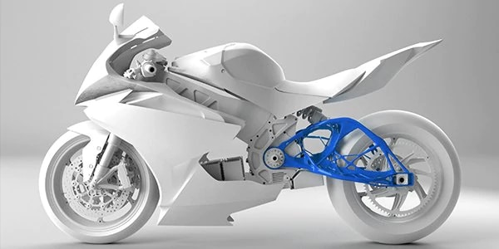
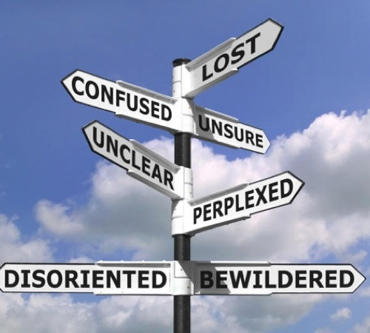
Генеративный дизайн и его объективные боли
Генеративный дизайн – оптимизация структуры и характеристик объектов техники и технологий в условиях неопределенности и с «открытыми» ограничениями
Неопределенность в формулировках целевой функции и ограничений («в военное время косинус может достигать четырех ☺»
Вычислительная и физическая ничтожность синтетических структур
Динамика воспроизводимой системы (объективное отсутствие доказательства сходимости алгоритма)
Отсутствие объективных критериев качества (не всегда целевая функции и ограничения в явном виде)
«Нежданчики»: эффекты сложности (complexity) – появление новых свойств системы, не следующих из генеративной логики
Notes:
Ожидания внешних рынков!
Государство = управление

Slide 12
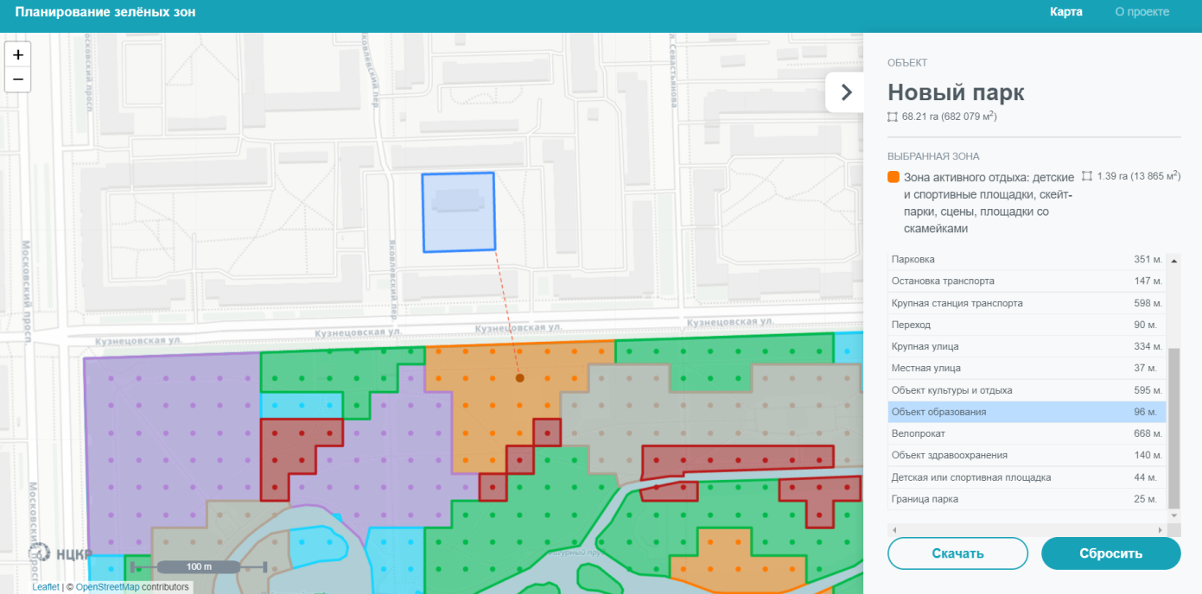
Генеративный дизайн парков: зонирование
Обучение алгоритма ИИ на базе успешных архитектурно-ландшафтных проектов
Notes:
Ожидания внешних рынков!
Государство = управление

Slide 13
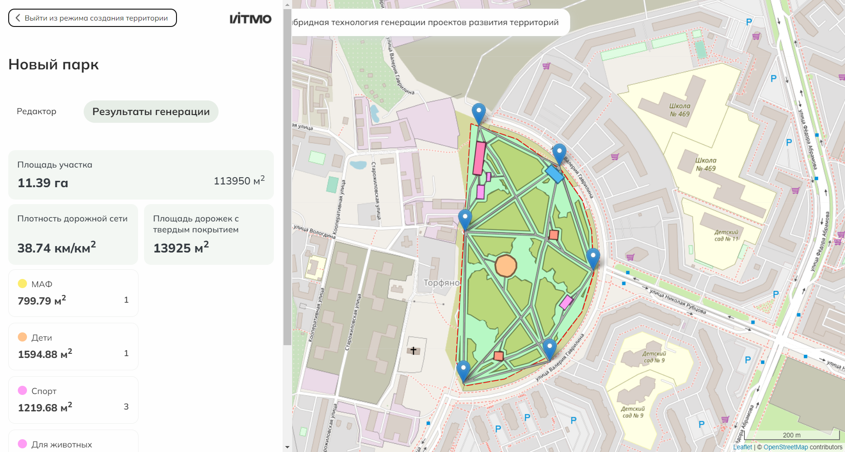
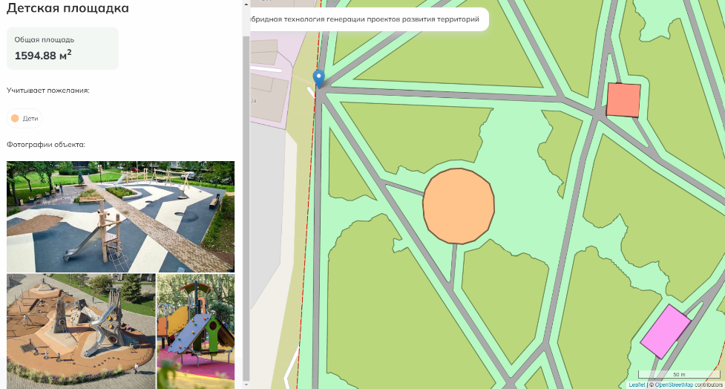

Генеративный дизайн парков: инфраструктура
Назначение
Планирование городских парков и общественных пространств
Результаты
Планирование территорий под озеленение и благоустройство
Функциональный состав сервисов и инфр-ры в рекреационных зонах
Учет потребностей горожан исходя из масштабов рекреационных зон
Подбор оптимального породного состава зеленых насаждений
Notes:
Ожидания внешних рынков!
Государство = управление

Slide 14
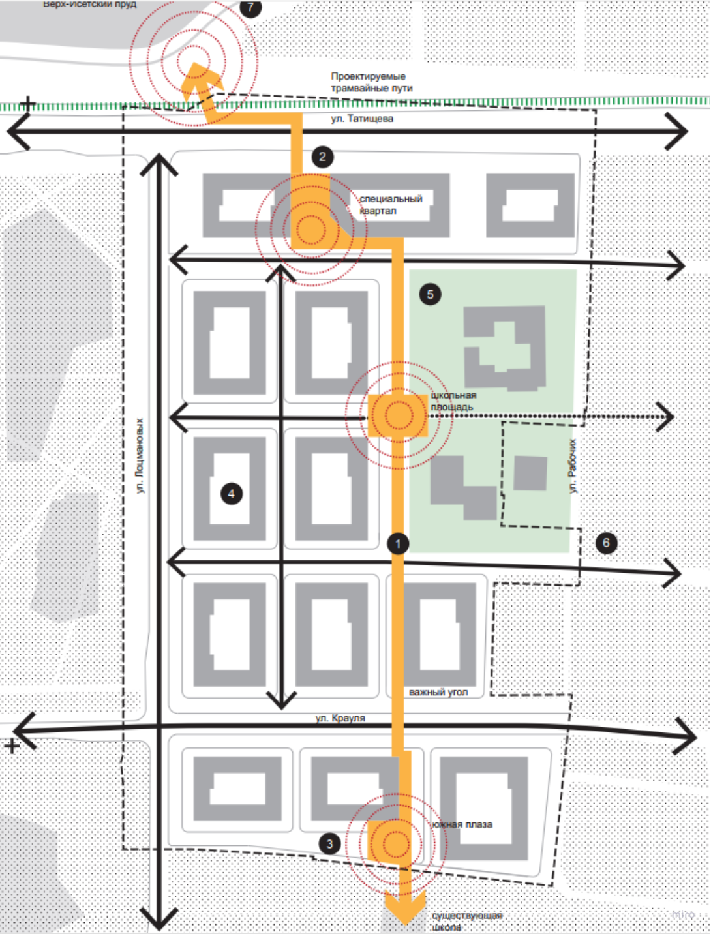
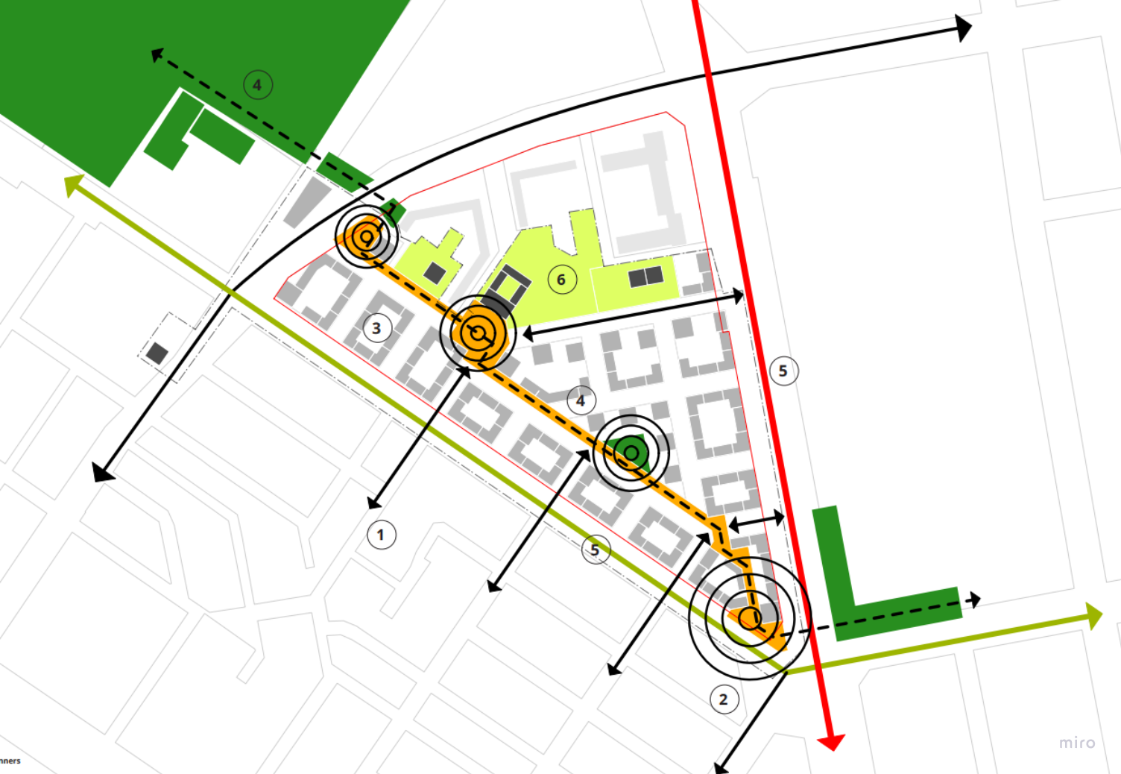
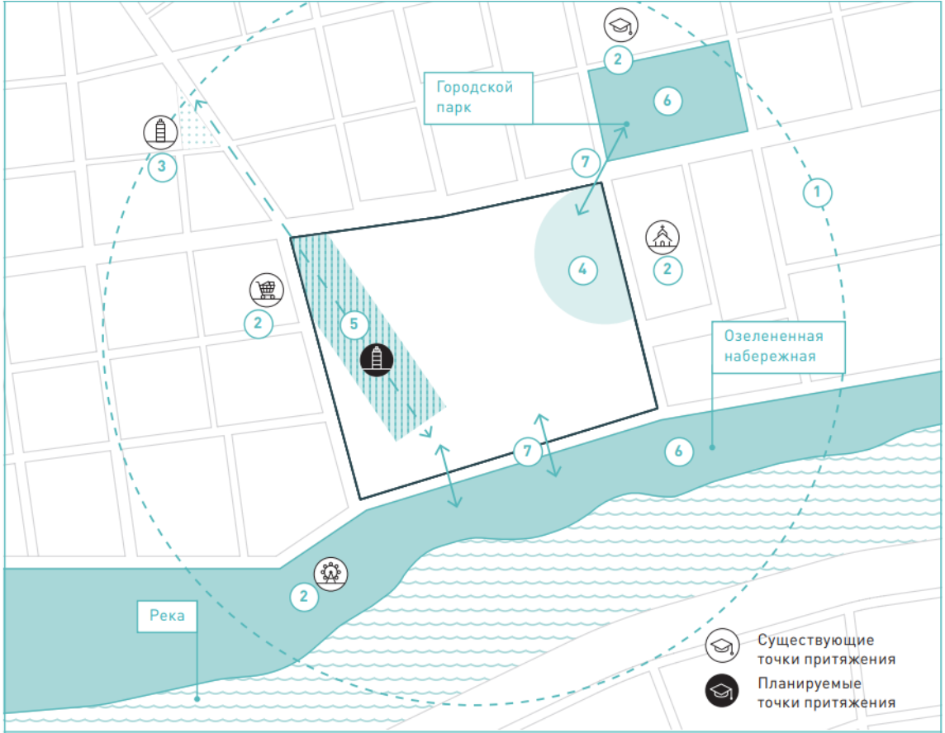
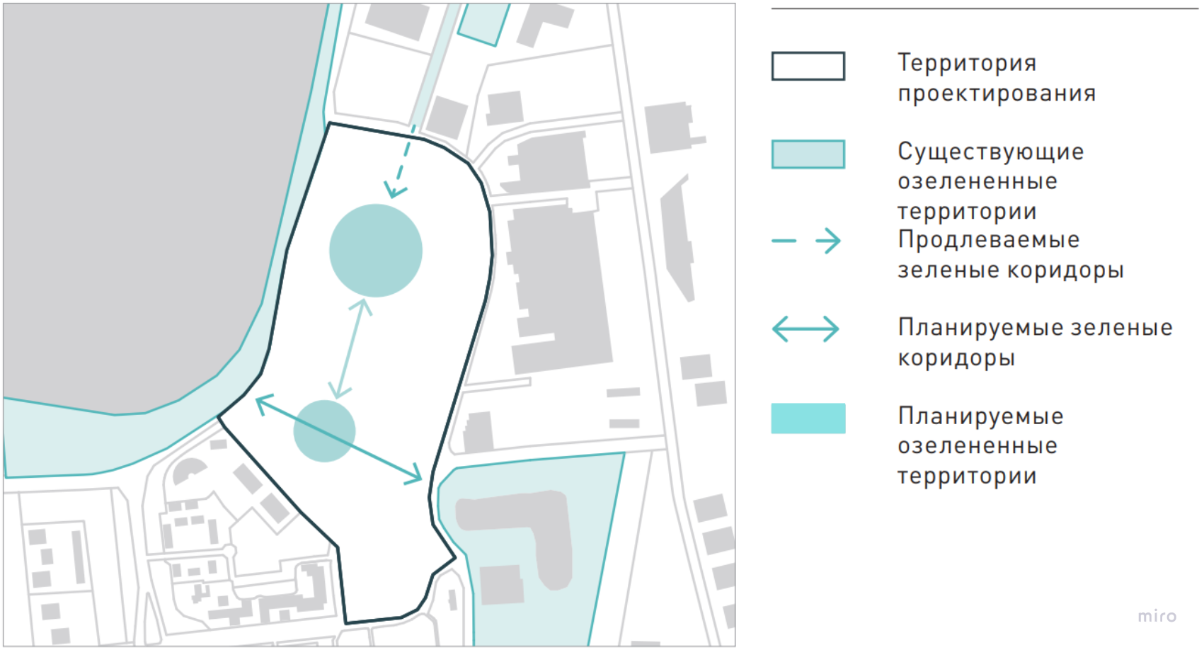
Генеративная технология объяснения проектных решений на основе выявления архитектурного замысла
Назначение
Автогенерация проектов на базе архитектурных замыслов
Результаты
Автоматический анализ архитектурных концепций на предмет системных архитектурных и планировочных решений
Создание проектов не (только) по нормам, а с градостроительными смыслами
Учёт окружающего городского контекста

Slide 15
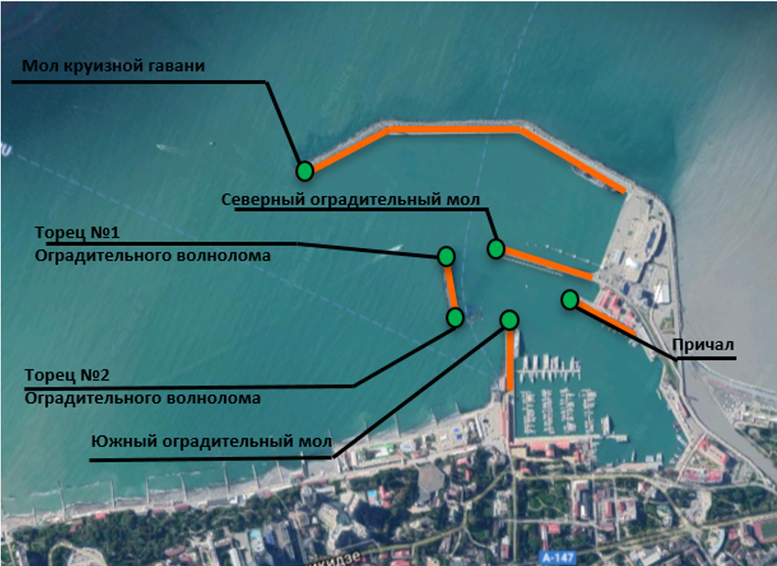
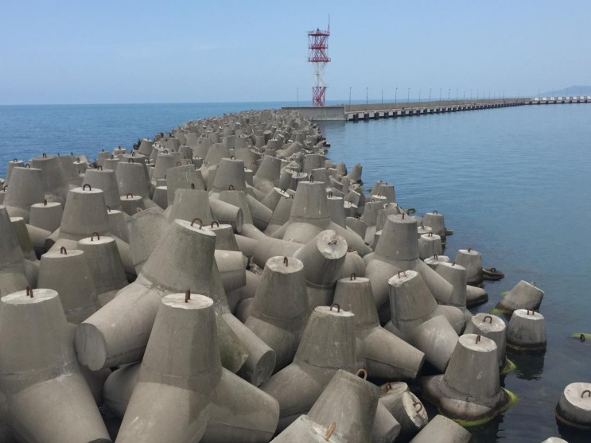
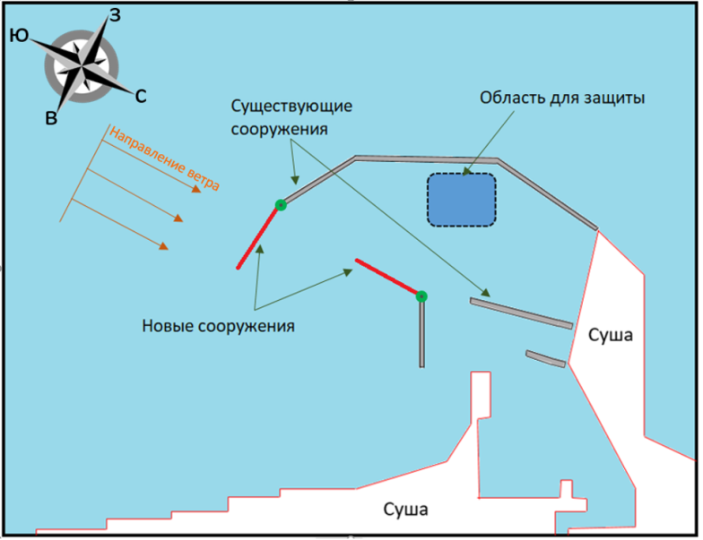
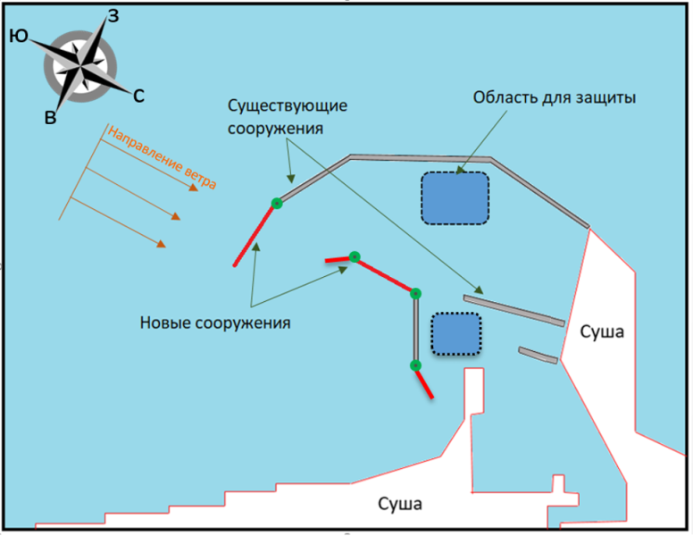
Усложняем: учет внешних воздействий
Сложившийся подход: ручная оптимизация экспертами-гидротехниками, проверка с помощью численного и физического моделирования
Недостатки такого подхода:
Большие временные затраты на решение задачи
Сложность ручной проверки большого числа конфигураций
Быстрый рост сложности задачи при увеличении размерности
Решение:
Переход к постановке задачи интеллектуальной оптимизации в условиях неопределенности
Формализация критериев качества и ограничений
Внешних вид расширяемых ВЗС
Возможные точки расширения для существующих ВЗС (на примере порта г. Сочи)
Увеличение размерности
задачи
2 новых волнолома
3 новых волнолома

Slide 16
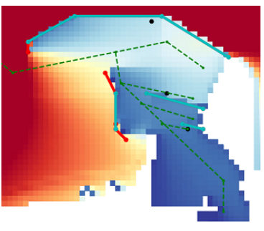
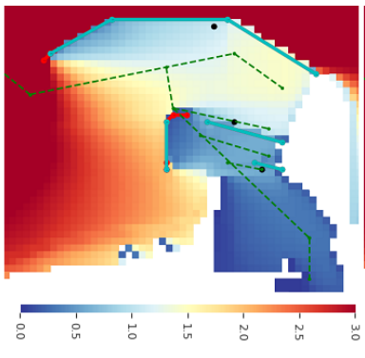
Примеры Парето-оптимальных конфигураций
Конфигурация №1
Конфигурация №2
Небольшое увеличение протяженности сооружений дало меньшей эффект, но удельная эффективность (результат / стоимость) выше.
За счет более высокой протяженности сооружений достигнута эффективная защита от волн
Шкала значительных высот волн (м)
Проблема неразличимости конфигураций (точность модели волн vs. климатическая изменчивость)!

Slide 17
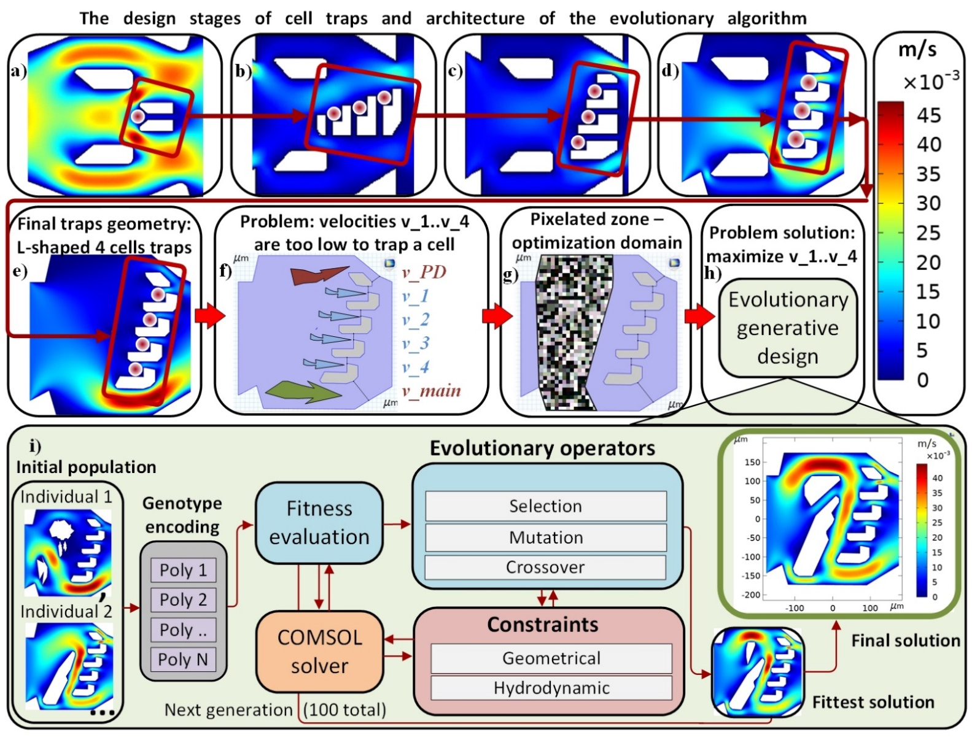
GEFEST: генеративный дизайн объектов в сплошных средах
Прикладное назначение. Автоматическое проектирование геометрических объектов в заданной области пространства, находящихся под воздействием сплошной среды
Возможности:
построение системы объектов с оптимальной геометрией посредством эволюционных алгоритмов;
управление границей поиска оптимальных решений;
подключение внешних моделей динамики сплошной среды.
Конкурентные преимущества: Ускорение за счет суррогатных моделей, многосвязные области, учет множественных критериев

Slide 18
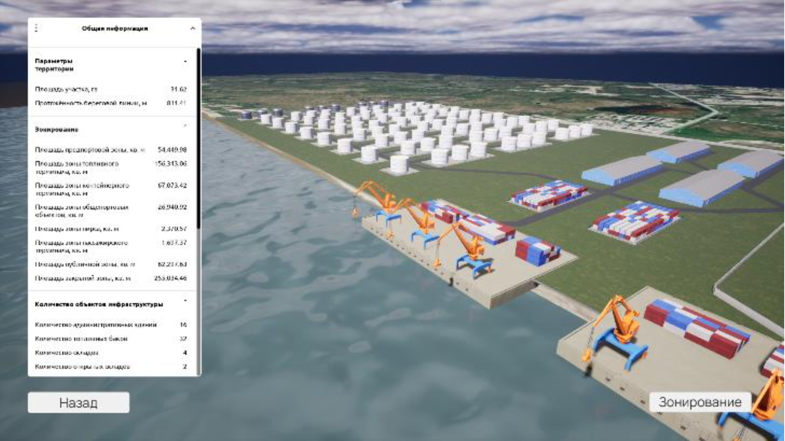
Объединяем все вместе: стройка в Арктике
Пример: концептуальный дизайн промышленно-логистической инфраструктуры
в Арктической зоне (порт в Обской губе) с учетом экстремальных температурных, ветро-волновых и ледовых воздействий

Slide 19
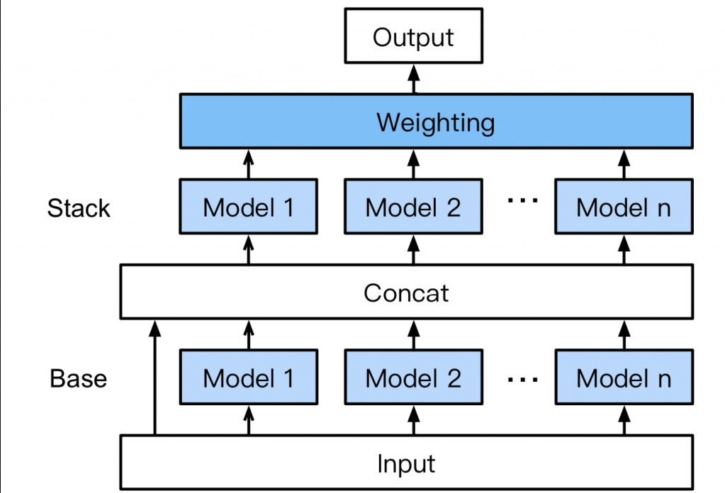
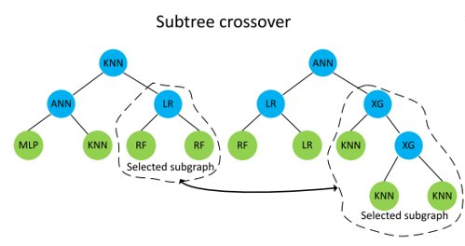
AutoML как генеративный дизайн… моделей на данных
Автоматическое машинное обучение - алгоритмы автоматического поиска решения, поставленной пользователем задачи, в виде модели машинного обучения. Пользователь может сформировать ряд правил и ограничений (например на структуру модели), который алгоритм должен учитывать при поиске.
Как искать решение?
Генеративный ИИ на основе эволюции
Экспертный подход
Идея: "выращивание" финальной модели, используя правила лежащие в основе эволюции биологических видов (мутации, скрещивание, и др).
Идея: "комбинирование" между собой известных моделей (DL, Tree-based модели и др) и методов ансамблирования (бустинг, блендинг и др).
Примеры: FEDOT, TPOT, др.
Примеры: H2O, AutoGluon и др.

Slide 20
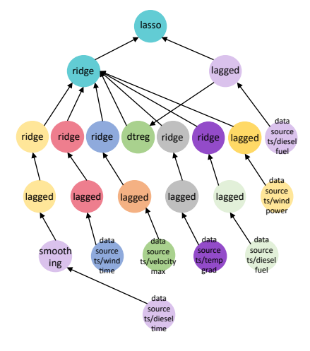
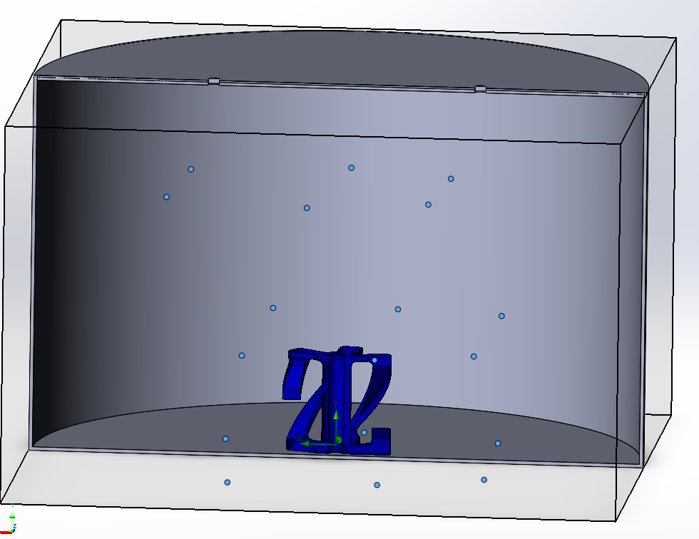
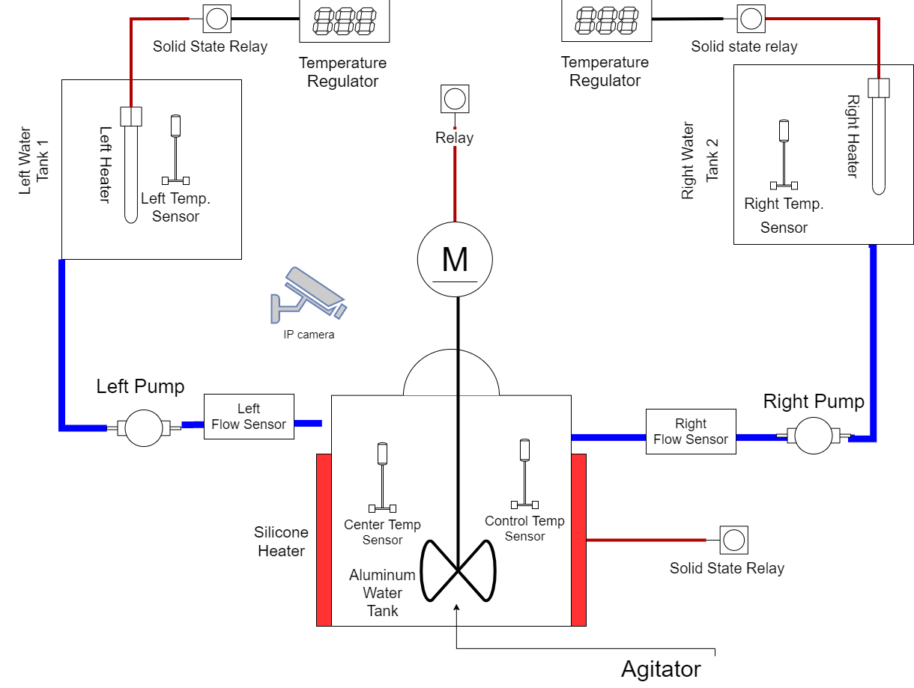
Композитный AutoML: FEDOT от ИТМО
FEDOT – технология создания композитных моделей на данных посредством автоматического машинного обучения
Применение эволюционных алгоритмов и методов регуляризации для поиска оптимальной структуры модели на данных
Работа с мультимодальными данными (табличные данные, изображения, текст).
Эффективное использование распределенных инфраструктур.
Использование (любых) открытых библиотек машинного обучения, интеграция с предметными моделями.
Реализация в форме открытого фреймворка на языке Python.
Пример 1: Структура ЦД электрогенератора на основе композиции стандартных моделей ML
Ускорение разработки и настройки ЦД – до 20 раз
Пример 2: Установка для создания ЦД химического реактора

Slide 21
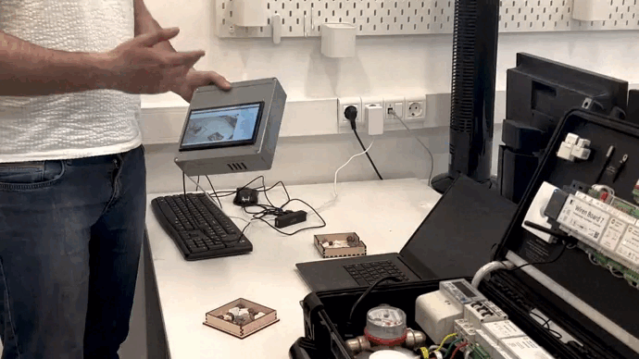
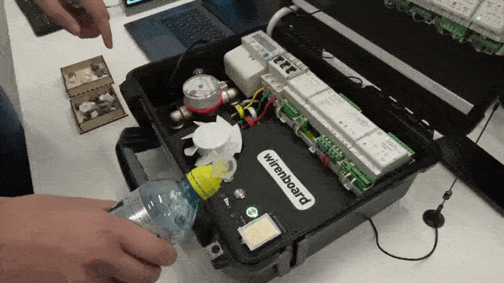
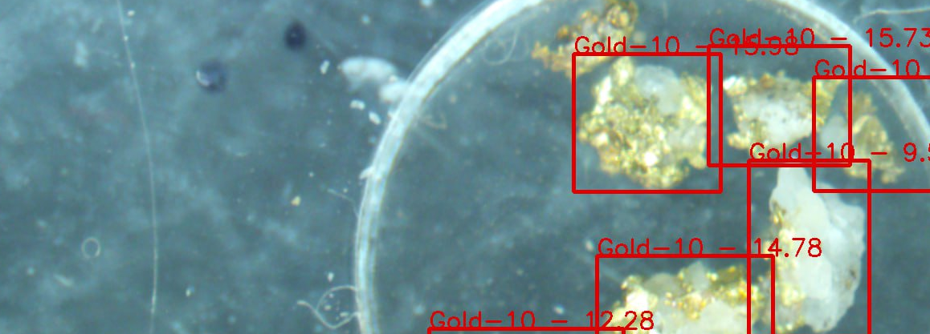
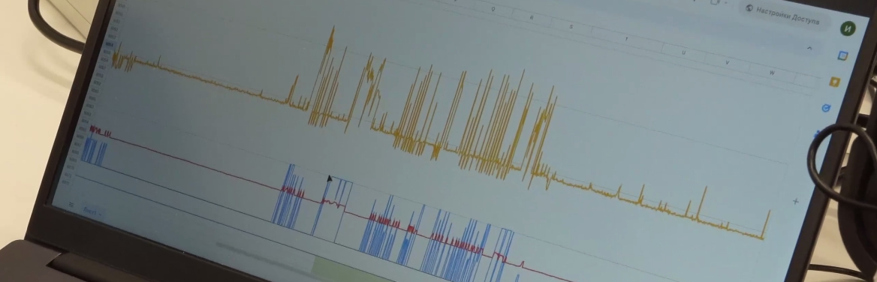
Структурное дообучение моделей ЦД
FEDOT.Industrial – технология создания моделей промышленных процессов с автоматическим мониторингом эксплуатации, обнаружением аномалий и дообучением при значимых изменениях условий эксплуатации
Стенд «Детектирование и классификации минералов в горных отвалах»
Стенд «Предиктивная аналитика в технических системах»

Slide 22
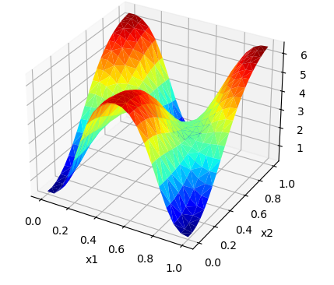
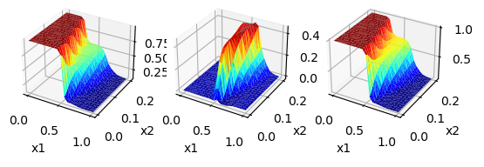
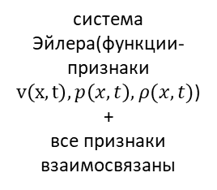
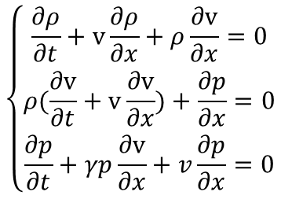
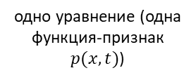

EPDE – AutoML для «физических» моделей
Прикладное назначение. Автоматическая идентификация структуры данных в виде системы дифференциальных уравнений (ODE/PDE) для получения классических моделей, которые могут быть проанализированы с точки зрения инструментов математической физики и интерпретированы с точки зрения прикладной области
Возможности. Автоматическое обучение структуры композитных моделей, совмещающих дифференциальные уравнения (ДУ) и модели МО для задач:
построения классических математических моделей (потенциально более интерпретируемых и понятных предметным специалистам) с помощью методов машинного обучения в автоматическом режиме по данным;
определения связи между признаками в виде системы ДУ.
Конкурентные преимущества. Широкий класс моделей, независимость от эксперта, который задаёт библиотеку слагаемых, интерпретируемый процесс получения результата.
$$\frac{∂^{2}p}{∂t^{2}}−\frac{1}{c^{2}}\frac{∂^{2}p}{∂x^{2}}=0$$
одно уравнение (одна функция-признак $p(x,t)$)
численное решение с помощью нейронной сети
$$\left\{\begin{matrix}\frac{∂ρ}{∂t}+v\frac{∂ρ}{∂x}+ρ\frac{∂v}{∂x}=0 \\ ρ(\frac{∂v}{∂t}+v\frac{∂v}{∂x})+\frac{∂p}{∂x}=0 \\ \frac{∂p}{∂t}+γp\frac{∂v}{∂x}+v\frac{∂p}{∂x}=0\end{matrix}\right.$$
система Эйлера(функции-признаки $v\left(x,t\right),p\left(x,t\right),ρ(x,t)$) +
все признаки взаимосвязаны
22

Slide 23
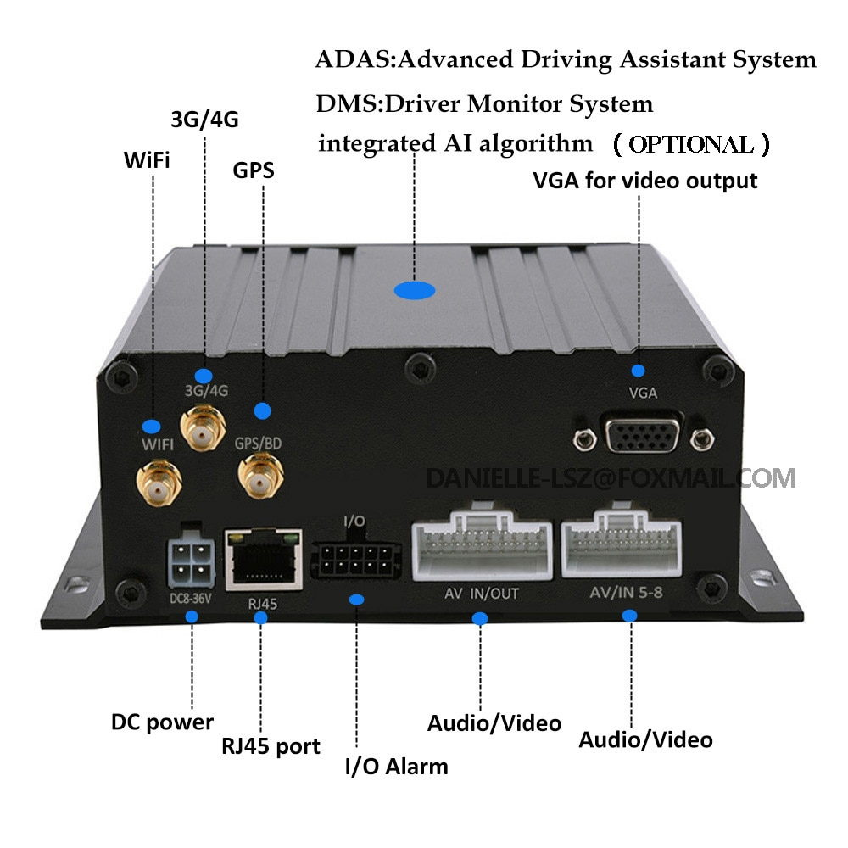
Цифровой полигон: реинжиниринг ЦД и … с помощью ЦД
Полигон для оценки качества и реинжиниринга цифровых систем: для объективной оценки точности и границ применимости систем ИИ, создания объясняющих моделей для «коробочных» решений и сторонних ЦД
объективная оценка точности и границ применимости систем ИИ на синтетических данных;
создание объясняющих моделей для «коробочных» решений с элементами ИИ;
построение «эталонов» с использованием AutoML;
оценка потенциала развития моделей ИИ.
Честный пример
с Ali-Express ☺
Потребители: отечественные разработчики прикладных решений
с элементами ИИ – в форме облачного сервиса

Slide 24

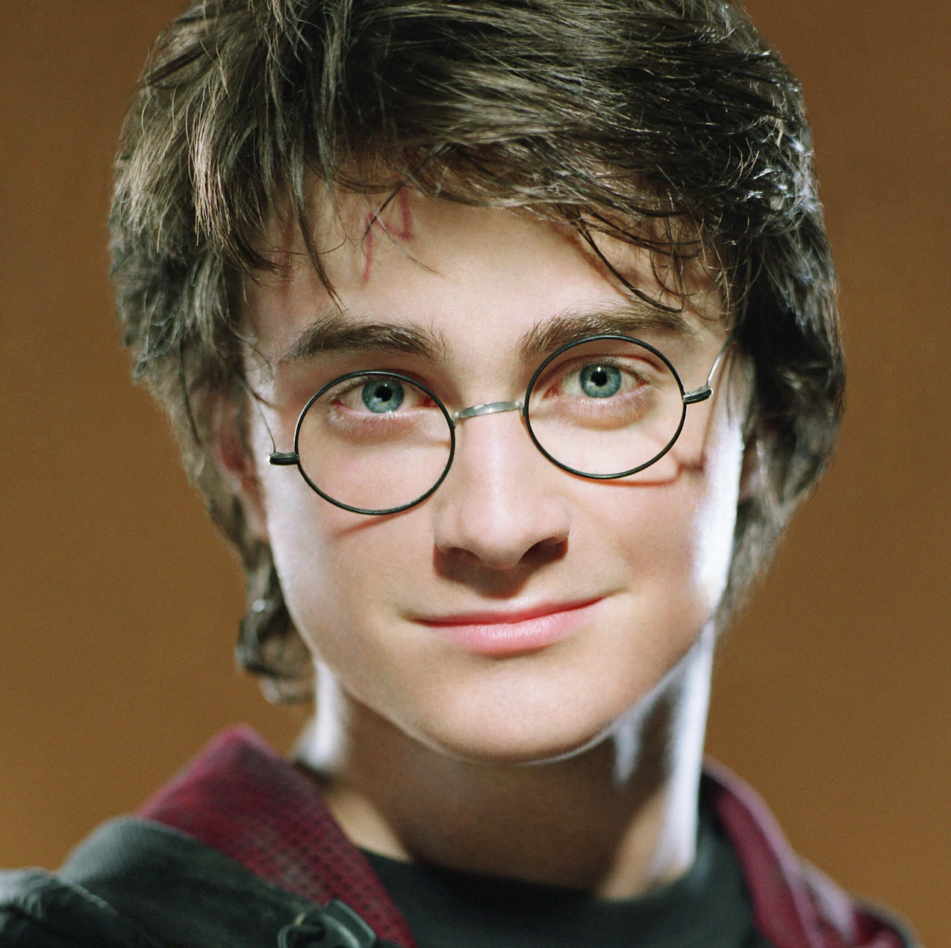





Экзотика ЦД: генеративный дизайн… общества потребления
Фреймворк Sim4Rec
(ИТМО-Сбер)
Характеристики реальных личностей
Синтетические цифровые личности
Атрибуты
пользователя
Рексервис
Модель отклика
Генерация популяции цифровых личностей и их откликов на предложения контента, товаров и услуг для тестирования и обучения массовых рекомендательных сервисов
Отклик
Рекомендованный контент

Slide 25



Задачи на основе генерации цифровых личностей
Тестирование рексистемы в процессе разработки
Оценка качества рексистемы в различных сценариях
Обфускация критических данных при разработке рексистем
Бенчмаркинг и испытания рексистем
Прогнозирование динамических свойств рексистем
Реинжиниринг существующих рексистем

Slide 26

Вместо выводов: экосистема открытого кода ИИ от ИТМО
https://github.com/aimclub
Пакет | Назначение
FEDOT | Автоматическое машинное обучение на основе композитных моделей
ASID | Автоматическое машинное обучение на несбалансированных выборках
GOLEM | Структурное обучение композитных моделей
iOpt | «Легкая» оптимизация гиперпараметров моделей машинного обучения
SAMPO | Мультикритериальное планирование производственных процессов
EvoGuess | Снижение трудоемкости SAT-солверов
StableGNN | Автономное обучение объяснимых GNN
Explain-NNS | Механизмы объяснения нейросетевых моделей различной природы
GEFEST | Генеративный дизайн пространственных объектов в сплошных средах
ROSTOK | Генеративный дизайн робототехнических систем
17 репозиториев (+6 в разработке)
> 4 тыс. лицензий в месяц
> 1080 «звезд»

